Slide 1
Dit ben ik
Christian haan

Slide 2
Wat heb ik nou gemaakt
Tekst based aplication

Slide 3
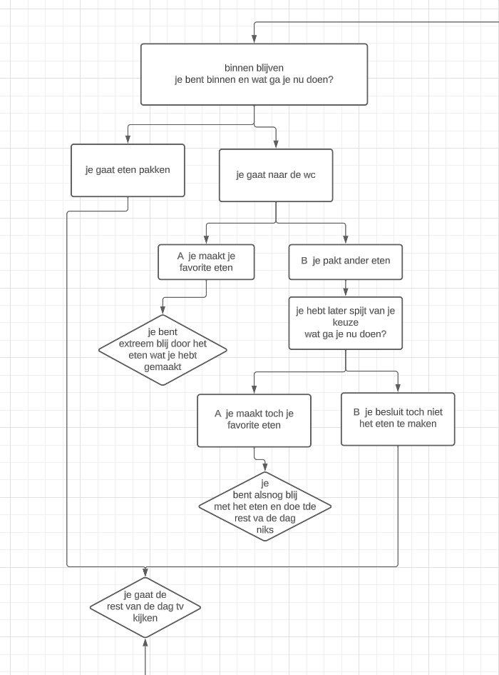
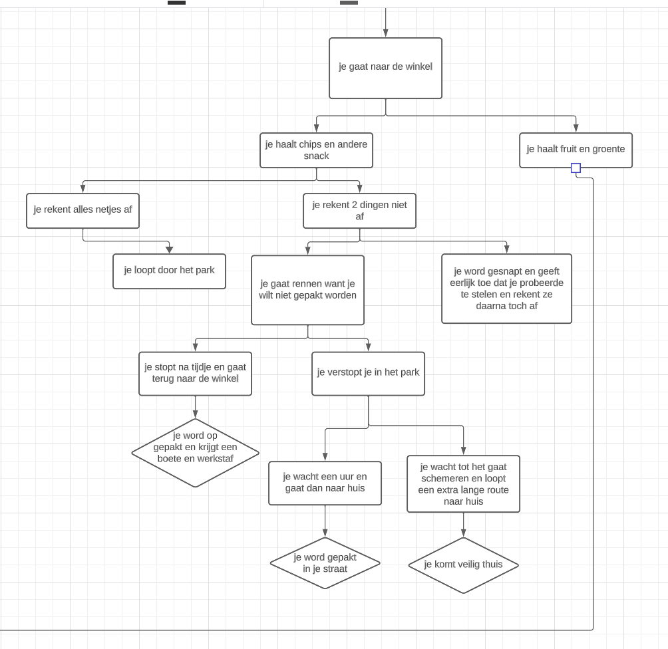
opdracht
Flowchart het regent buiten wat ga je nu doen?

Slide 4
product

Slide 5
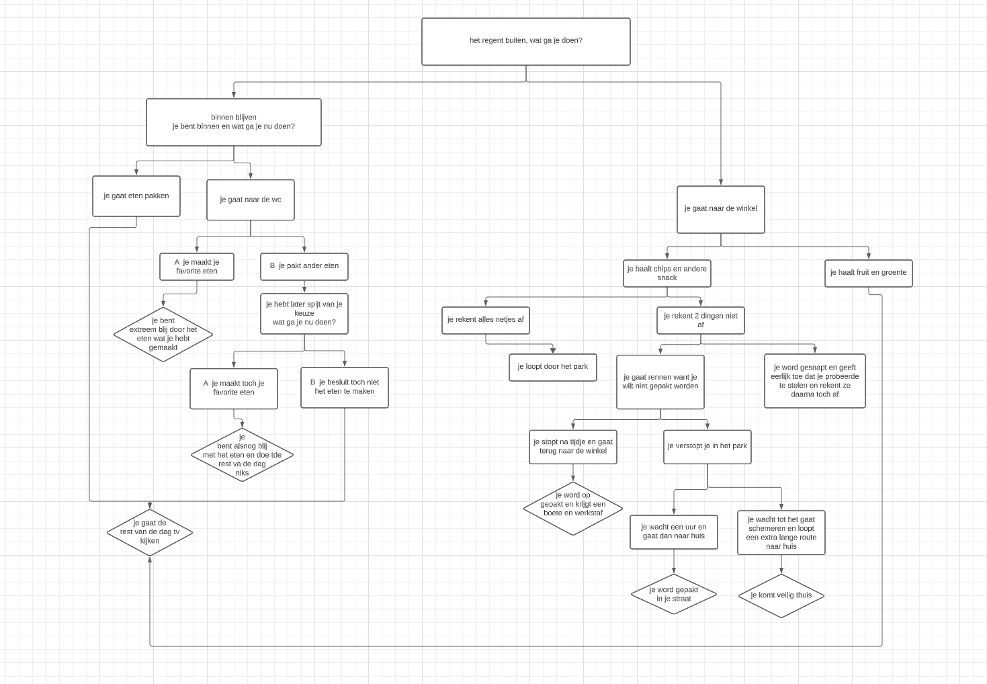
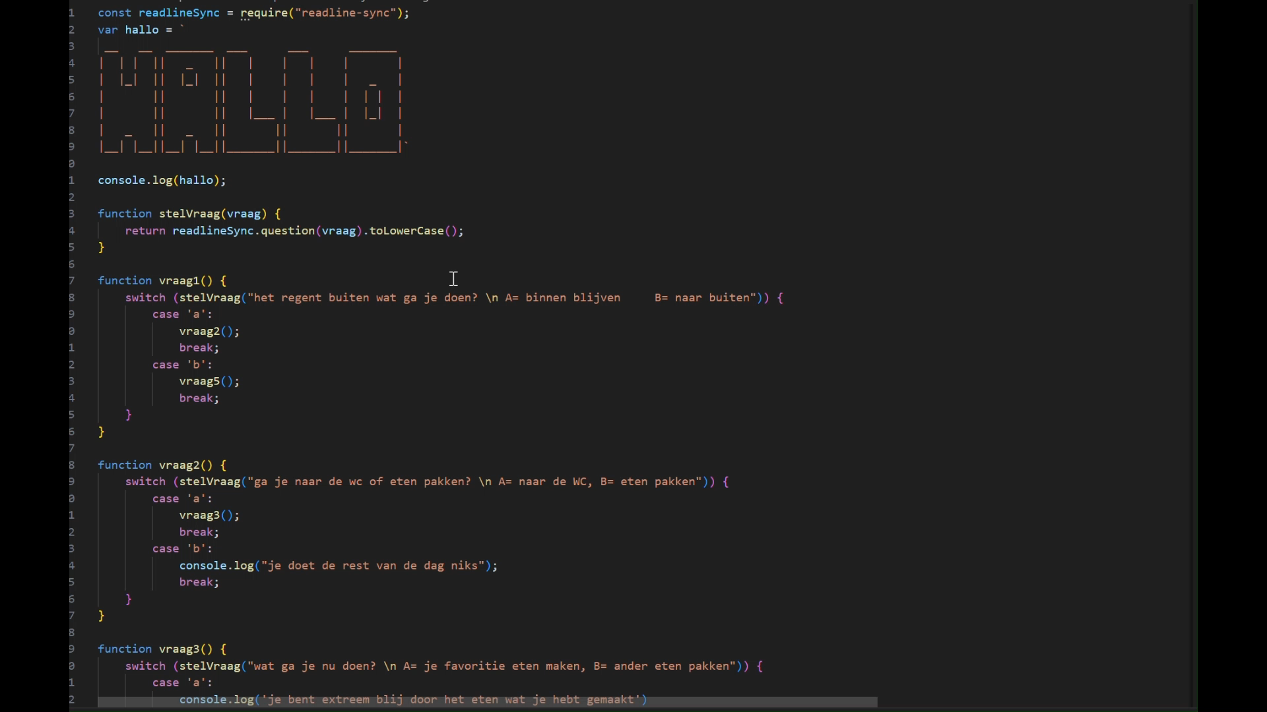
proces
Begin
Tussen
if
else if
Eind

Slide 6
reflectie
Goed
Slecht
geleerd

Slide 7
Zelf proberen
GITHUB link: C:\school\bo\eindopdracht\eindproductflowchart.js

